Slide 1

第5章 钢筋及混凝土工程

Slide 2

5.1定额说明
一、本章定额包括现浇混凝土、预制混凝土、混凝土搅拌制作及泵送、钢筋、预制混凝土构件安装五节。
混凝土
(1)定额内混凝土搅拌项目包括筛砂子、筛洗石子、搅拌、前台运输上料等内容；混凝土
浇筑项目包括润湿模板、浇灌、捣固、养护等内容。
(2)毛石混凝土，是按毛石占混凝土总体积20%计算的。如与设计要求不同时，可以换算。
(3)小型混凝土构件，是指单件体积在0.1m³以内的定额未列项目。

Slide 3

5.1定额说明
一、本章定额包括现浇混凝土、预制混凝土、混凝土搅拌制作及泵送、钢筋、预制混凝土构件安装五节。
混凝土
(4)现浇钢筋混凝土柱、墙、后浇带定额项目，定额包括了底部灌注1∶2水泥砂浆的用量。
(5)定额中已列出常用混凝土强度等级，如与设计要求不同时，可以换算。
(6)混凝土柱、墙连接时，柱单面突出墙面大于墙厚或双面突出墙面时，柱按其完整断面计算，墙 长算至柱侧面：柱单面突出墙面小于墙厚时，其突出部分并入墙体积内计算。

Slide 4
5.1定额说明
一、本章定额包括现浇混凝土、预制混凝土、混凝土搅拌制作及泵送、钢筋、预制混凝土构件安装五节。
混凝土
(7)轻型框剪墙，是轻型框架剪力墙的简称, 结构设计中也称为短肢剪力墙结构。轻型框剪墙，由 墙柱、墙身、墙梁三种构件构成。墙柱，即短肢剪力墙，也称边缘构件（又分为约束边缘构件和构造 边缘构件），呈十字形、T 形、Y 形、L 形、一字形等形状，柱式配筋。墙身为一般剪力墙。墙柱与墙 身相连，还可能形成工、［、Z 字等形状。墙梁处于填充墙大洞口或其他洞口上方，梁式配筋。通常 情况下，墙柱、墙身、墙梁厚度（≤300mm）相同，构造上没有明显的区分界限。
轻型框剪墙子目，己综合考虑了墙柱、墙身、墙梁的混凝土浇筑因素，计算工程量时执行墙的相 应规则，墙柱、墙身、墙梁不分别计算。

Slide 5
5.2工程量计算规则
5.2.2 现浇混凝土工程量的计算规则
混凝土工程中除另有规定者外，均按图示尺寸以立方米计算。不
扣除构件内钢筋、预埋件，及墙、板中0.3m²以内的孔洞所占体积。
基础
①带形基础，外墙按设计外墙中心线长度、内墙按设计内墙基础净长度（不含垫层）乘以设计断面计算。
带形基础工程量=外墙中心线长度×设计断面+
设计内墙基础净长度×设计断面

Slide 6
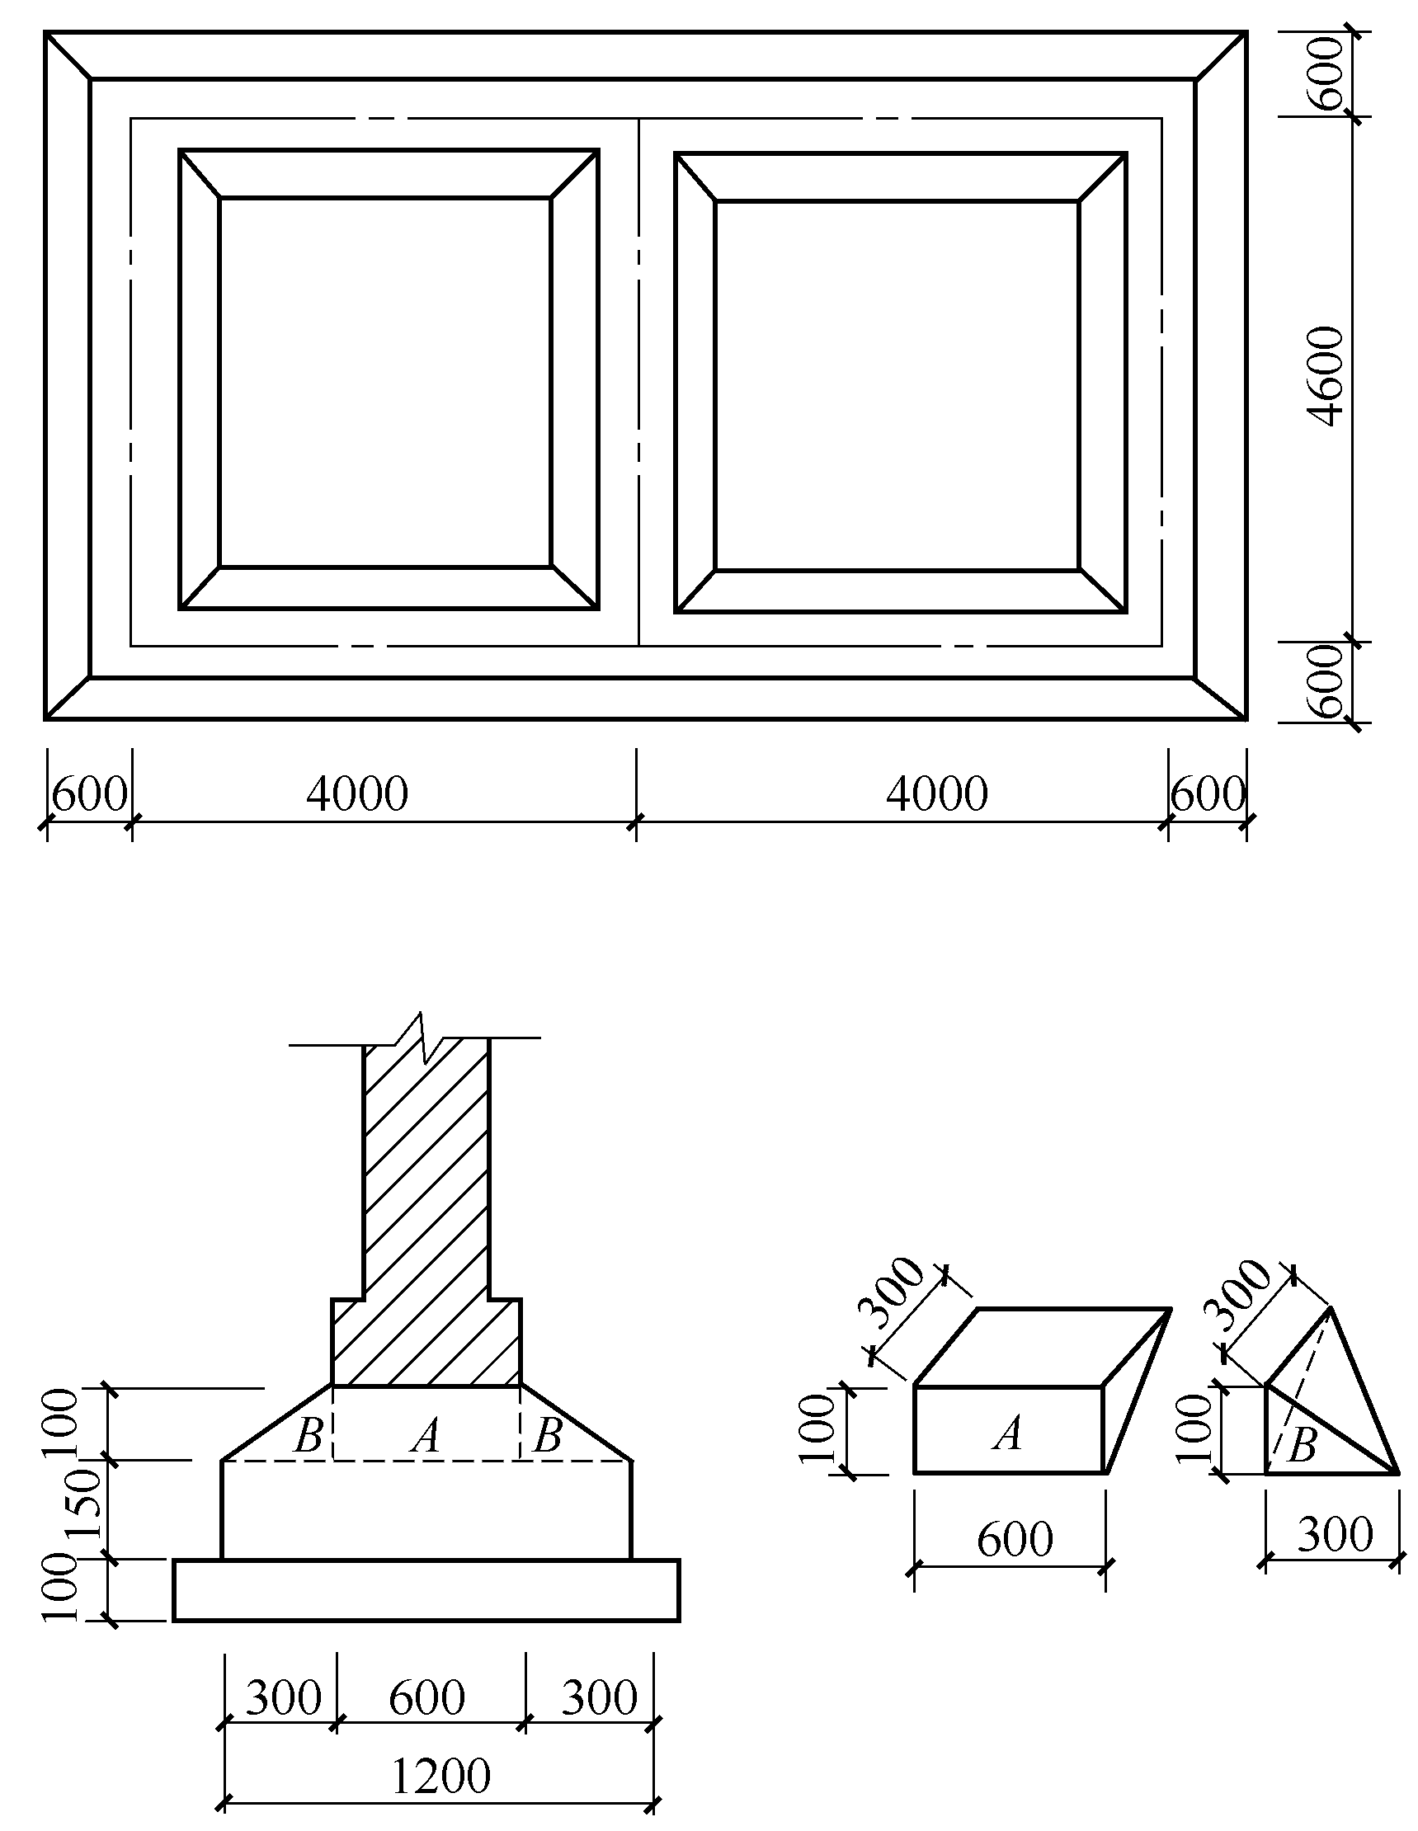
【例4-1】 某现浇钢筋混凝土带形基础尺寸如图4-13所示，混凝土强度等级为C20，场外集中搅拌量为25m³/h，运距为5km，管道泵送混凝土。计算现浇钢筋混凝土带形基础混凝土工程量，确定定额项目。

Slide 7
解：①现浇钢筋混凝土(C20)带形基础工程量=[(8.00+4.60)×2+4.60-1.20]×(1.20×0.15+0.90×0.10) =7.72m³
现浇混凝土(C20)带形基础，套定额5-1-4（换）。

Slide 8
5.2工程量计算规则
基础
②满堂基础，按设计图示尺寸以体积计算。
③箱式满堂基础分别按无梁式满堂基础、柱、墙、梁、板有关规定计算，套用相应定额子目。
④独立基础，包括各种形式的独立基础及柱墩，其工程量按图示尺寸以体积计算。柱与柱基的划分以柱基的扩大顶面为分界线。
⑤带形桩承台按带形基础的计算规则计算，独立桩承台按独立基础的计算规则计算。不扣除伸入承台基础的桩头所占体积。

Slide 9
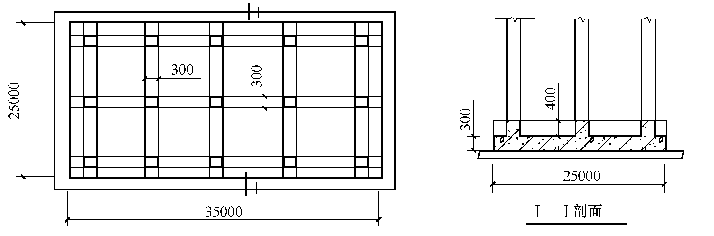
【例4-3】 有梁式满堂基础尺寸，如图4-15所示，混凝土强度等级为C20，计算有梁式满堂基础混凝土工程量，确定定额项目。
① 满堂基础混凝土工程量=35×25×0.3+0.3×0.4×[35×3+(25-0.3×3)×5]=289.56m³
有梁式满堂基础现浇混凝土(C20)，套定额5-1-7（换）

Slide 10
5.2工程量计算规则
5.2.2 现浇混凝土工程量的计算规则
柱
按图示断面尺寸乘以柱高以立方米计算。
柱混凝土工程量=图示断面面积×柱高
柱高按下列规定确定。
① 现浇混凝土柱与基础的划分，以基础扩大面的顶面为分界线，以下为基础，以上为柱。框架柱的柱高，自柱基上表面至柱顶高度计算。
②（有梁、平板）的柱高，自柱基上表面(或楼板上表面）至上一层楼板上表面之间的高度计算。
③无梁板的柱高，自柱基上表面(或楼板上表面）至柱帽下表面之间的高度计算。

Slide 11
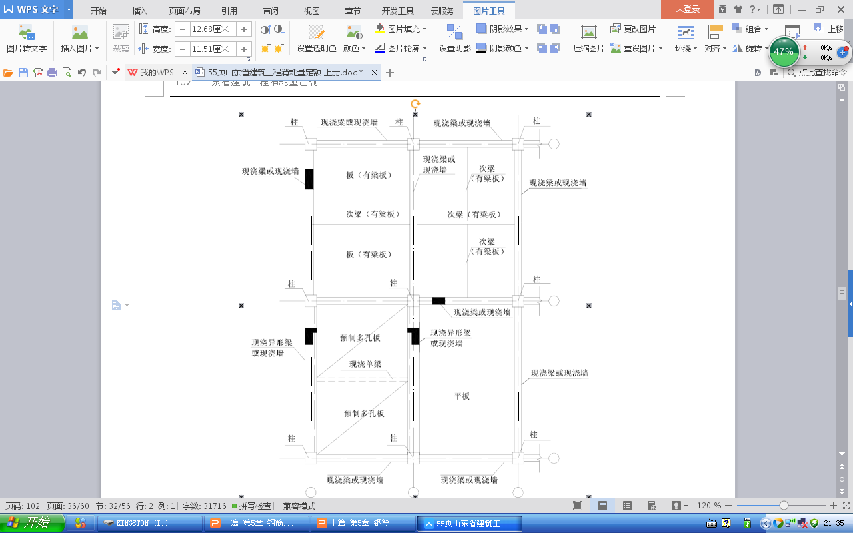
5.1定额说明
(8)有梁板及平板的区分，见下图。

Slide 12
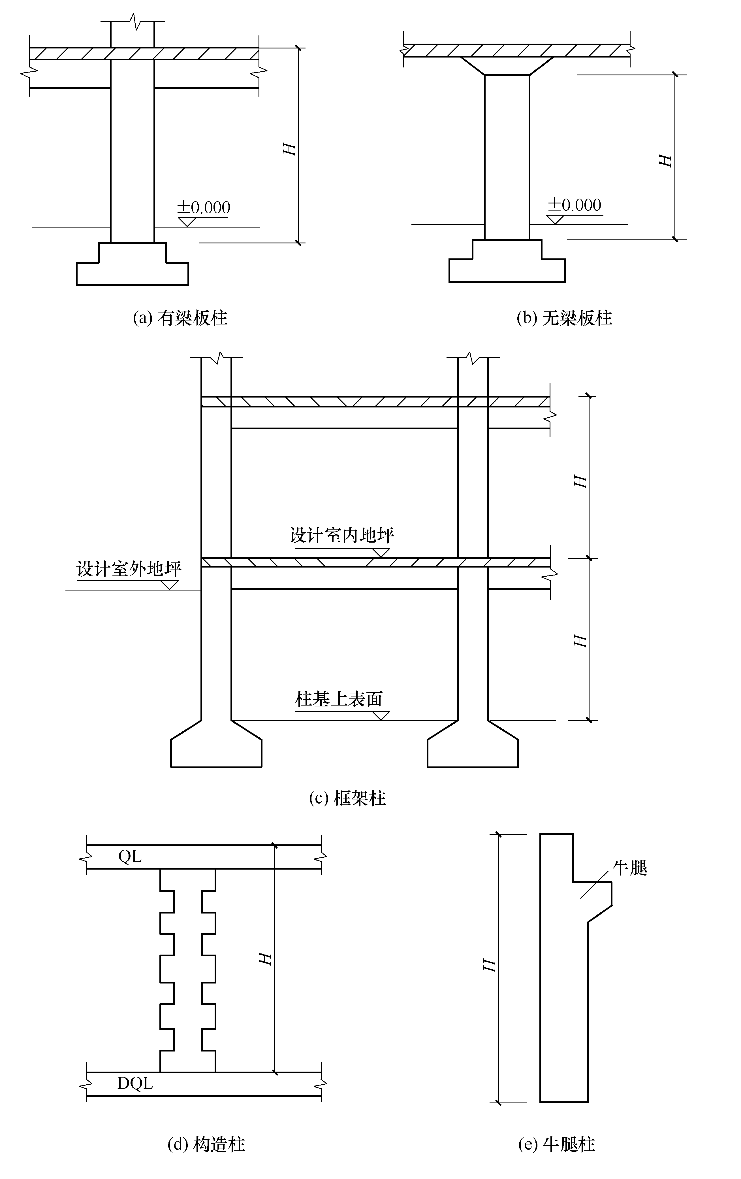
5.2工程量计算规则
5.2.2 现浇混凝土工程量的计算规则
柱
图4-6（a） 有梁板柱示意图
图4-6（b） 无梁板柱示意图

Slide 13
短肢剪力墙指各肢横截面高度与厚度之比的最大值大于4但不大于8的剪力墙。（截面厚度不大于300）。
按此考虑，英才公寓中，KZ3，KZ4，KZ5应该按照短肢剪力墙考虑。

Slide 14
5.2工程量计算规则
柱
④ 构造柱按设计高度计算，与墙嵌接部分(马牙槎）
的体积，按构造柱出搓长度的一半(有槎与无槎的平
均值）乘以出槎宽度，再乘以构造柱柱高，并入构
造柱体积内计算。
图4-6（d） 构造柱示意图

Slide 15
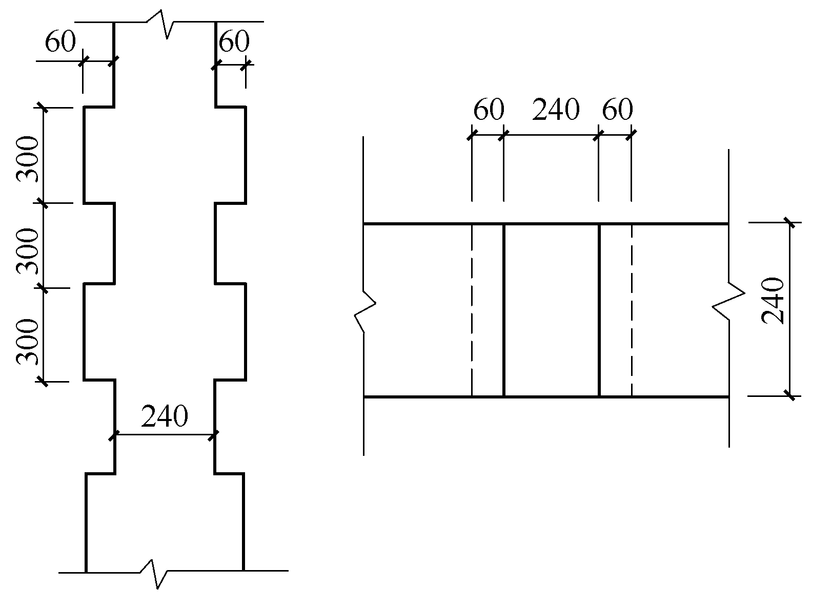
【例4-5】 如所示构造柱，总高为24m，16根，混凝土强度等级 C25，搅拌机现场搅拌。计算构造柱现浇混凝土工程量，确定定额项目。
解：
①构造柱混凝土工程量=(0.24+0.06)×0.24×24×16
=27.65m³
构造柱现浇C25混凝土，
套定额5-1-17（换）

Slide 16
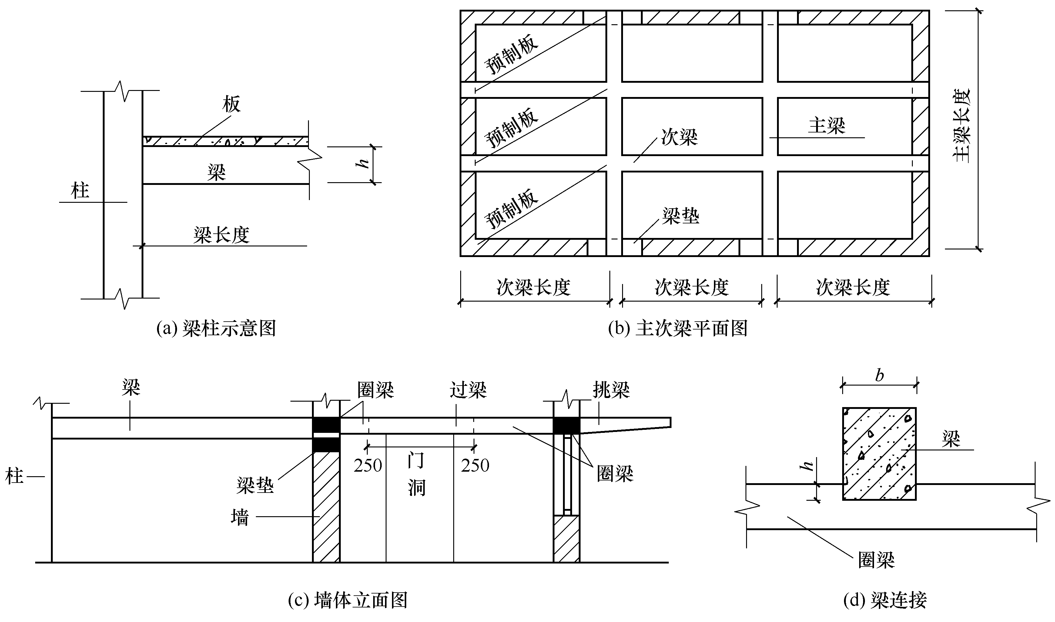
5.2工程量计算规则
5.2.2 现浇混凝土工程量的计算规则
梁
按图示断面尺寸乘以梁长以立方米计算。
梁长及梁高按下列规定确定。
① 梁与柱连接时，梁长算至柱侧面，如图4-7(a)所示。
。
图4-7（a） 梁示意图

Slide 17
② 主梁与次梁连接时，次梁长算至主梁侧面。伸入墙体内的
梁头、梁垫体积并入梁体积内计算，如图4-7(b)所示
图4-7（b）梁示意图

Slide 18
(3）过梁长度按设计规定计算，设计无规定时，按门窗洞口宽度，两端各加250mm 计算。
（4）圈梁与构造柱连接时，圈梁长度算至构造柱侧面。构造柱有马牙搓时，圈梁长度算至构造柱主断面的侧面。（5）基础圈梁，按圈梁计算。
(6）梁(单梁、框架梁、圈梁、过梁）与板整体现浇时，梁高计算至板底。

Slide 19
5.1定额说明
9.阳台指主体结构外的阳台，定额己综合考虑了阳台的各种类型因素，使用时不得分解。主体结构内的阳台，按梁、板相应规定计算。
5.2计算规则
阳台、雨篷按伸出外墙部分的水平投影面积计算，伸出外墙的牛腿不另计算，其嵌入墙内 的梁另按梁有关规定单独计算：雨篷的翻檐按展开面积，并入雨篷内计算。井字梁雨篷，按有梁板计 算规则计算。

Slide 20
5.2工程量计算规则
5.2.2 现浇混凝土工程量的计算规则
板
按图示面积乘以板厚，以立方米计算。
各种板按以下规定计算。
① 有梁板是指由一个方向或两个方向的梁(主梁、次梁)与板连成一体的板称为有梁板。有梁板包括主、次梁及板，工程量按梁、板体积之和计算。
现浇有梁板混凝土工程量=
图示长度×图示宽度×板厚+主梁及次梁体积
主梁及次梁体积=主梁长度×主梁宽度×肋高
+次梁净长度×次梁宽度×肋高

Slide 21
5.1定额说明
9.阳台指主体结构外的阳台，定额己综合考虑了阳台的各种类型因素，使用时不得分解。主体结构内的阳台，按梁、板相应规定计算。
5.2计算规则
阳台、雨篷按伸出外墙部分的水平投影面积计算，伸出外墙的牛腿不另计算，其嵌入墙内 的梁另按梁有关规定单独计算：雨篷的翻檐按展开面积，并入雨篷内计算。井字梁雨篷，按有梁板计 算规则计算。

Slide 22
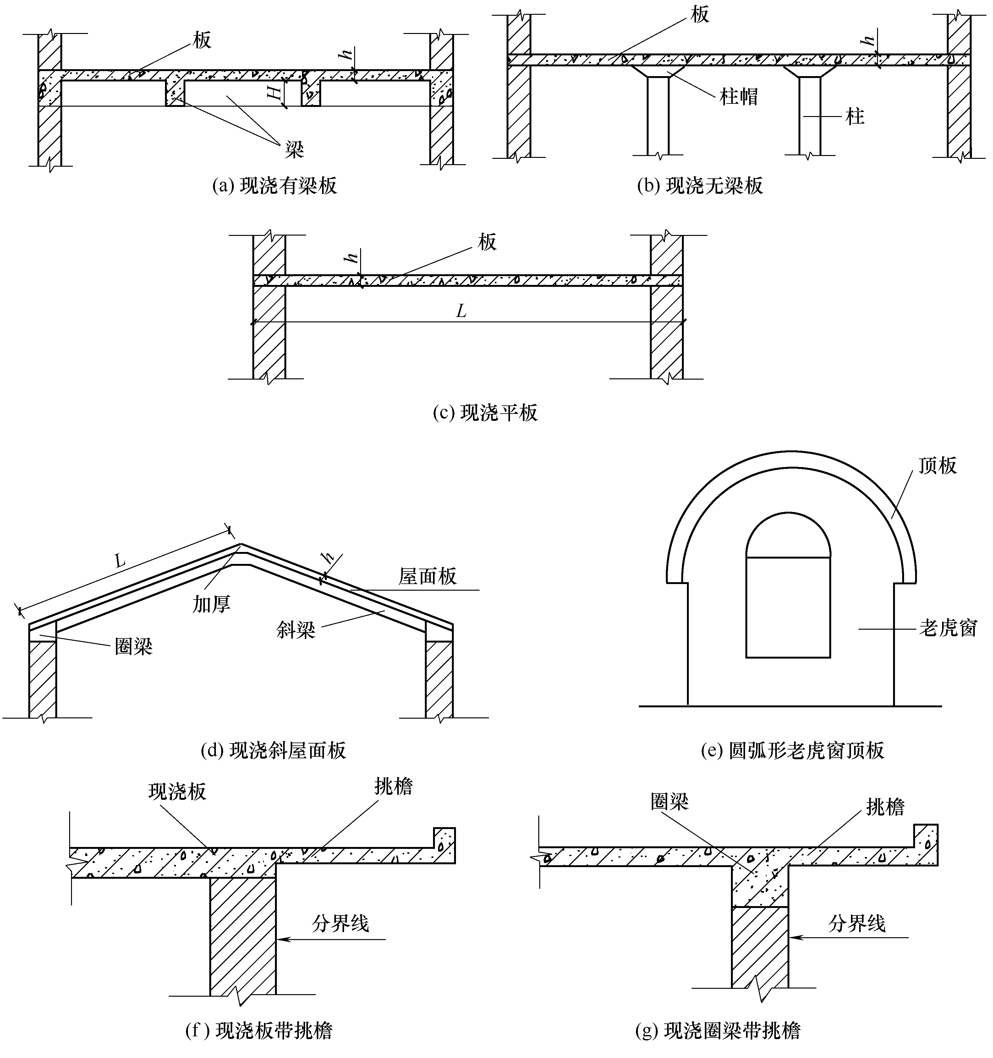
5.2工程量计算规则
板
按图式面积乘以板厚，以立方米计算。
② 无梁板是指无梁且直接用柱子支撑的楼板。无梁板按板和柱帽体积之和计算，如图4-8(b)所示。
现浇无梁板混凝土工程量=图示长度×图示宽度×板厚+柱帽体积
图4-8（b）现浇无梁板示意图

Slide 23
5.2工程量计算规则
板
按图示面积乘以板厚，以立方米计算。
③ 平板是指直接支撑在墙上的现浇楼板。平板按板图示体积计算，伸入墙内的板头、平板边沿的翻檐，均并入平板体积内计算，如图4-8(c)所示。
现浇平板混凝土工程量=图示长度×图示宽度×板厚
图4-8（c）现浇平板示意图

Slide 24
5.2工程量计算规则
板
按图示面积乘以板厚，以立方米计算。
④ 轻型框剪墙支撑的板按现浇混凝土平板的计算规则，以体积计算。
轻型框剪墙，结构设计中也称为短肢剪力墙结构。轻型框剪墙，由 墙柱、墙身、墙梁三种构件构成。通常 情况下，墙柱、墙身、墙梁厚度（≤300mm）相同，构造上没有明显的区分界限。

Slide 25

5.2工程量计算规则
板
按图示面积乘以板厚，以立方米计算。
⑤ 斜屋面板是指斜屋面铺瓦用的钢筋混凝土基层板。斜屋面按板断面积乘以斜长，有梁时，梁板合并计算。屋脊处加厚混凝土(素混凝土)已包括在消耗量内，不单独计算。
斜屋面板混凝土工程量=
图示板长度×板厚×斜坡长度+板下梁体积
图4-8（d）现浇斜屋面板示意图

Slide 26


5.2工程量计算规则
板
按图示面积乘以板厚，以立方米计算。
⑥ 现浇挑檐与板(包括屋面板)连接时，以外墙外边线为界限，如图4-8(f)所示。与圈梁(包括其他梁)连接时，以梁外边线为界限。外边线以外为挑檐，如图4-8(g)所示。
图4-8（f）现浇板带挑檐示意图
图4-8（g）现浇圈梁挑檐示意图

Slide 27
5.2工程量计算规则
5.2.2 现浇混凝土工程量的计算规则
墙 按图示中心线长度尺寸乘以设计高度及墙体厚度，以体积计算。扣除门窗洞口及单个面积〉0.3m²孔洞的体积，墙垛突出部分并入墙体积内计算。
墙
墙混凝土工程量=(中心线长度×设计宽度-门窗洞口面积)×墙厚
(1）现浇混凝土墙(柱）与基础的划分以基础扩大面的顶面为分界线，以下为基础，以上为墙(柱）身。

Slide 28
5.2工程量计算规则
5.2.2 现浇混凝土工程量的计算规则
墙
(2）现浇混凝土柱、梁、墙、板的分界：
① 混凝土墙中的暗柱、暗梁，并入相应墙体积内，不单独计算。
② 混凝土柱、墙连接时，柱单面凸出大于墙厚或双面
凸出墙面时，柱、墙分别单独计算，墙算至柱侧面：
柱单面凸出小于墙厚时，其凸出部分并入墙体积内计算。
③ 梁、墙连接时，墙高算至梁底。

Slide 29
5.2工程量计算规则
5.2.2 现浇混凝土工程量的计算规则
墙
④ 墙、墙相交时，外墙按外墙中心线长度计算，内墙按墙间净长度计算。
⑤ 柱、墙与板相交时，柱和外墙的高度算至板上坪：内墙
的高度算至板底：板的宽度按外墙间净宽度(无外墙时，按
板边缘之间的宽度）计算，不扣除柱、垛所占板的面积。
(3）电梯井壁，工程量计算执行外墙的相应规定。

Slide 30
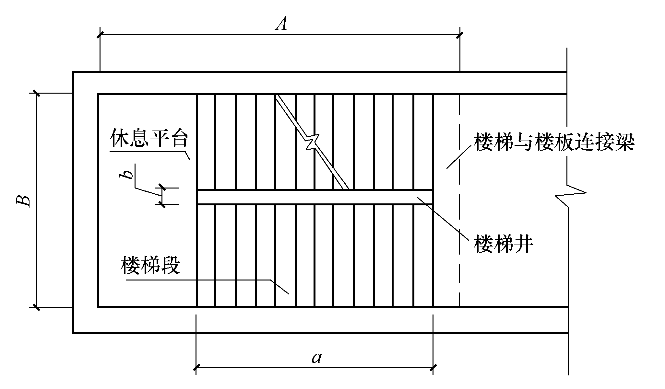
5.2工程量计算规则
5.2.2 现浇混凝土工程量的计算规则
楼梯
整体楼梯包括休息平台、平台梁、楼梯底板、斜梁，以及楼梯的连接梁、楼梯段，按水平投影面积计算，不扣除宽度小于500mm的楼梯井，伸入墙内部分不另增加。踏步旋转楼梯，按其楼梯部分的 水平投影面积乘以周数计算(不包括中心柱）。
图4-9 楼梯平面图

Slide 31
5.2工程量计算规则
5.2.2 现浇混凝土工程量的计算规则
楼梯
① 混凝土楼梯（含直形和旋转形）与楼板，以楼梯顶部与楼板的连接梁为界，连接梁以外为楼板： 楼梯基础，按基础的相应规定计算。
图4-9 楼梯平面图

Slide 32
5.2工程量计算规则
5.2.2 现浇混凝土工程量的计算规则
楼梯
② 踏步底板、休息平台的板厚不同时，应分别计算。踏步底板的水平投影面积包括底板和连接梁：休息平台的投影面积包括平台板和平台梁。
图4-9 楼梯平面图

Slide 33
5.2工程量计算规则
5.2.2 现浇混凝土工程量的计算规则
楼梯
④ 独立式单跑楼梯间，楼梯踏步两端的板，均视为楼梯的休息平台板。非独立式楼梯间单跑楼 梯，楼梯踏步两端宽度(自连接梁外边沿起）小于等于1.2m 的板，均视为楼梯的休息平台板。单跑楼梯侧面与楼板之间的空隙视为单跑楼梯的楼梯井。

Slide 34
5.2工程量计算规则
5.2.2 现浇混凝土工程量的计算规则
阳台、雨棚
按伸出外墙的水平投影面积计算，伸出外墙的牛腿不另计算，其嵌入墙内的梁另按梁的有关规定单独计算；混凝土挑檐、阳台、雨篷的翻檐，总高度在300mm以内时，按展开面积并入相应工程量内，超过300mm时，按栏板计算。井字梁雨篷，按有梁板计算规则计算，如图4-10～图4-12所示。三面梁式雨篷按有梁式阳台计算。

Slide 35
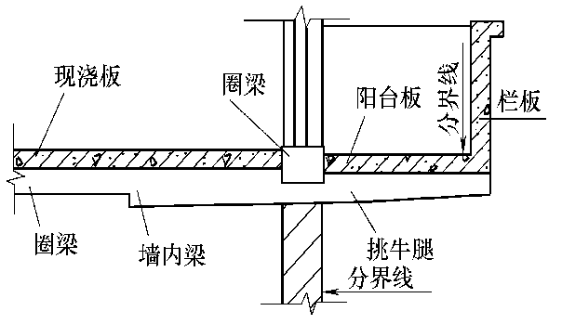
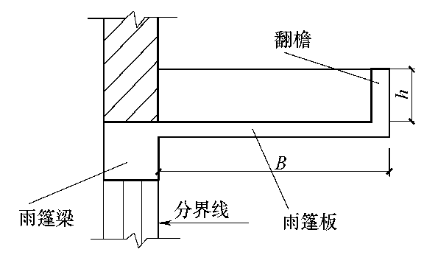
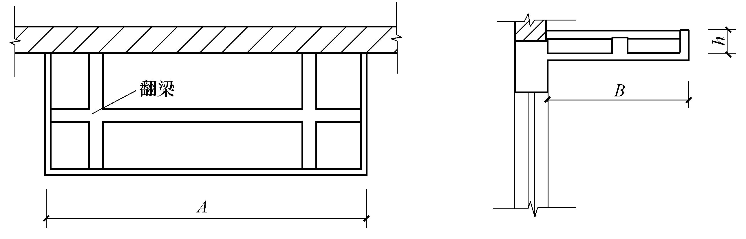
图4-10 阳台剖面图
图4-11 雨篷剖面图
图4-12 雨篷平面图及剖面图

Slide 36

5.2工程量计算规则
5.2.2 现浇混凝土工程量的计算规则
其他
栏板以立方米计算，伸入墙内的栏板，合并计算，如图4-10所示。
图4-10 阳台剖面图

Slide 37
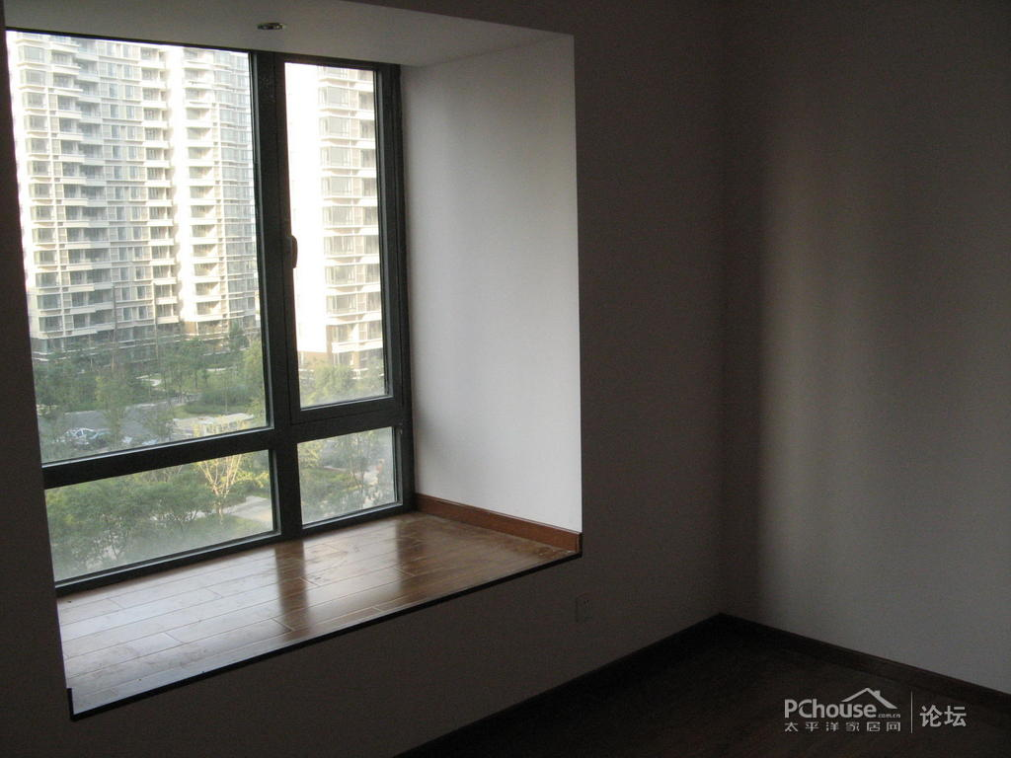
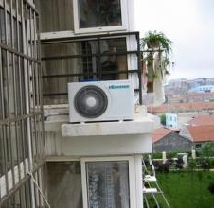
5.2工程量计算规则
5.2.2 现浇混凝土工程量的计算规则
其他
飘窗左右的混凝土立板，按混凝土栏板计算。飘窗上、下的
混凝土挑板、空调室外机的混凝土搁板，按混凝土挑檐计算。

Slide 38
本章小结
本章内容主要讲述了钢筋及混凝土工程的消耗量定额说明、工程量计算规则与定额应用。

